Slide 1
Интерактивный музей Московского Политеха

Slide 2
Интерактивный музей
Преподаватель - Соболь Татьяна Сергеевна
1. ​Бахадуров Хусниддин
2. Павлова Анастасия Денисовна
3. Сафронов Лёма Хуссаинович
4. Файзуллин Артур Раилевич​
5. Фатеев Даниил Михайлович​
6. Финогенов Вадим Алексеевич​
7. Шишигин Александр Павлович
​
​
8. Эсоно Манге Самуэль Мба
9. Юсупов Сафиаллох Муродалиевич
10. Яппаров Марк Маратович ​ 11. Узденов Шамиль Расулович
12. Серова Мария Николаевна
13.Ларионова Софья Андреевна
2

Slide 3
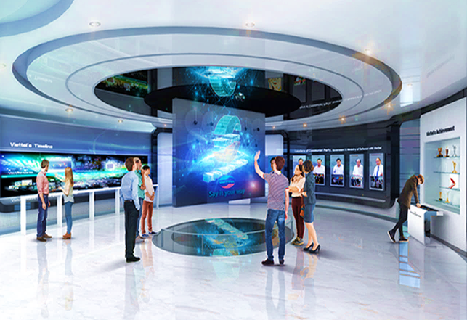
Интерактивный музей
Интерактивный музей Московского Политеха — это уникальный образовательный опыт, сочетающий в себе науку, технологии и искусство.
Благодаря интерактивным выставкам и практическим занятиям посетители смогут исследовать увлекательный мир науки и инноваций.
3

Slide 4
Проблематика и Актуальность
Незаинтересованность людей в истории того места, где они обучаются
Отсутствие средства для увеличения подобного интереса
Факультет информационных технологий в Московском Политехе является самым большим и популярным по количеству поступающих студентов
Музей повысит интерес к университету, инженерному делу, IT-технологиям, техническому творчеству
4

Slide 5
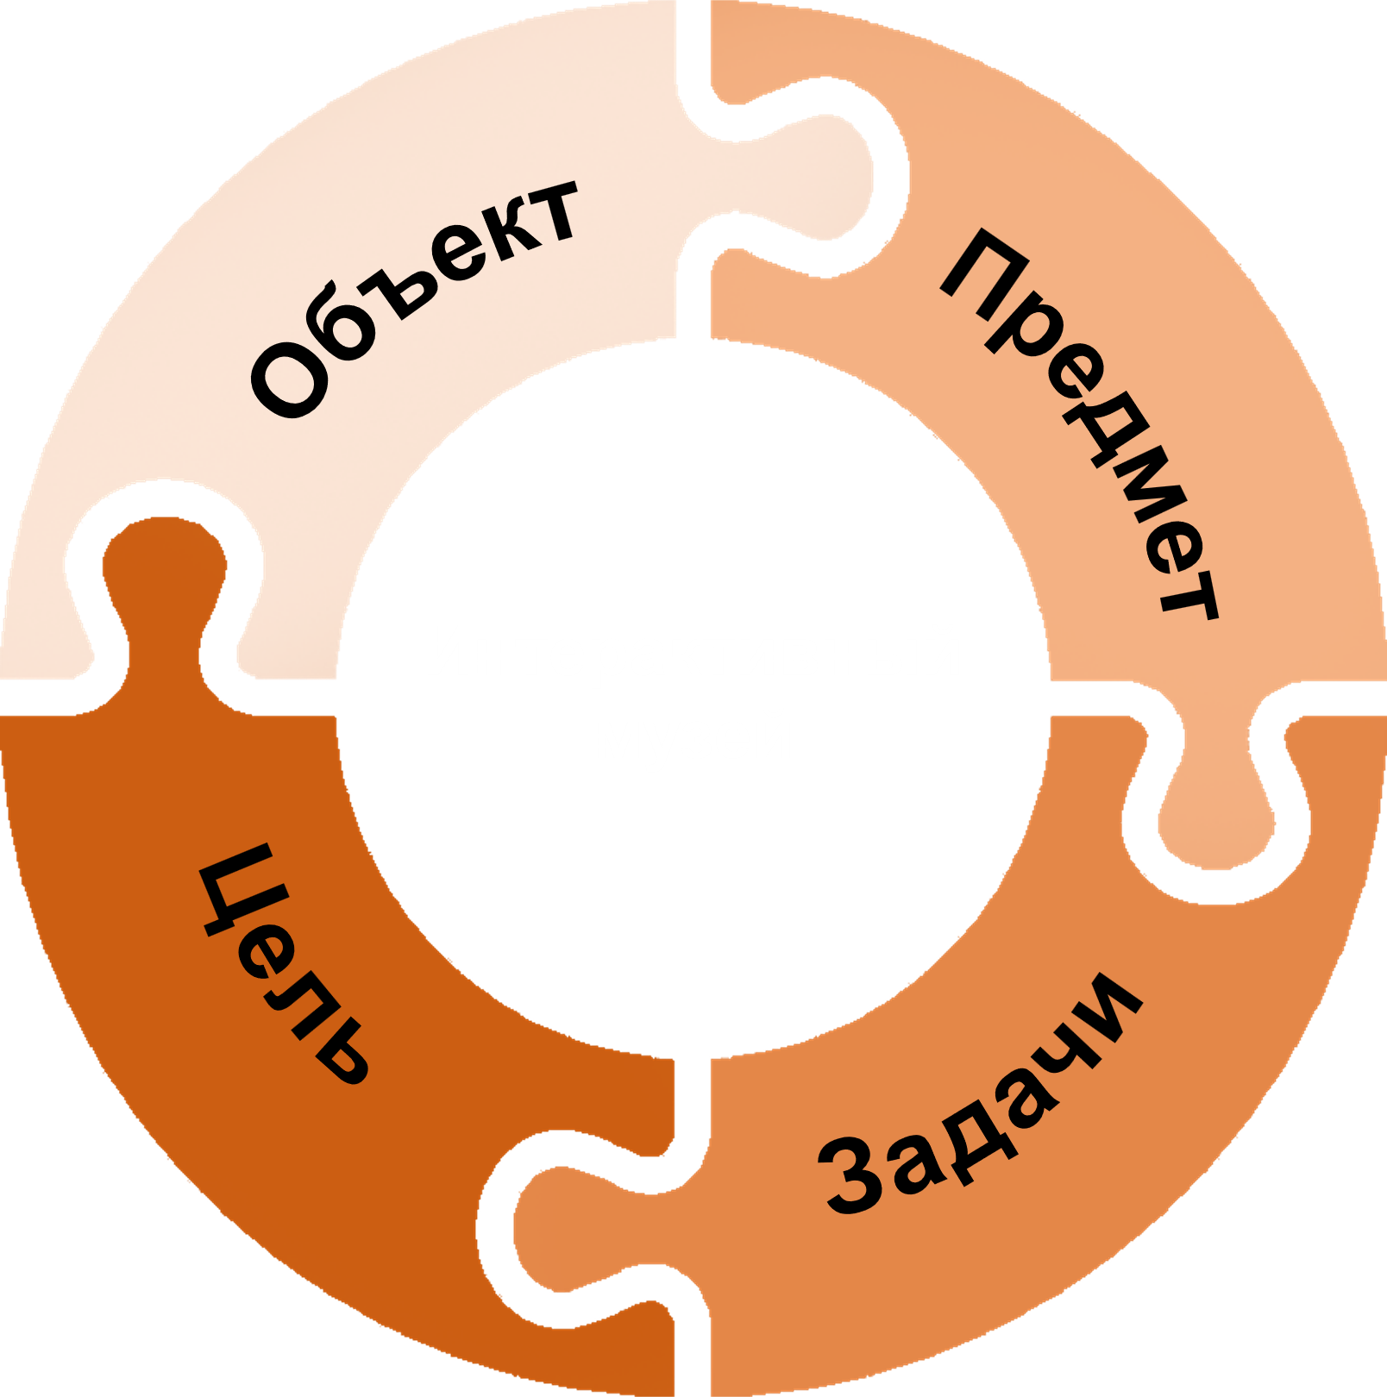
Цели и задачи
Объект исследования:
Интерактивный музей образовательного учреждения
Предмет исследования:
Разработка сайта «Интерактивного музея Московского политеха»
Цель исследования:
Разработать и создать сайт «Интерактивный музей Московского Политеха»
Задачи исследования:
Провести анализ существующих сайтов (онлайн музеев)
Найти материал для наполнения сайта про московский политех
Разработать сайт музея
5

Slide 6
Структурная декомпозиция работы
Создание общего дизайна музея
Дизайн и визуализация
Разработка макетов выставочных залов
Создать сайт «Интерактивный музей Московского Политеха»
Создание визуализаций интерактивных элементов и экспонатов
Технологическая интеграция
Выбор технологических решений для интерактивных элементов, разработка ПО для интерактивных экспонатов
6

Slide 7
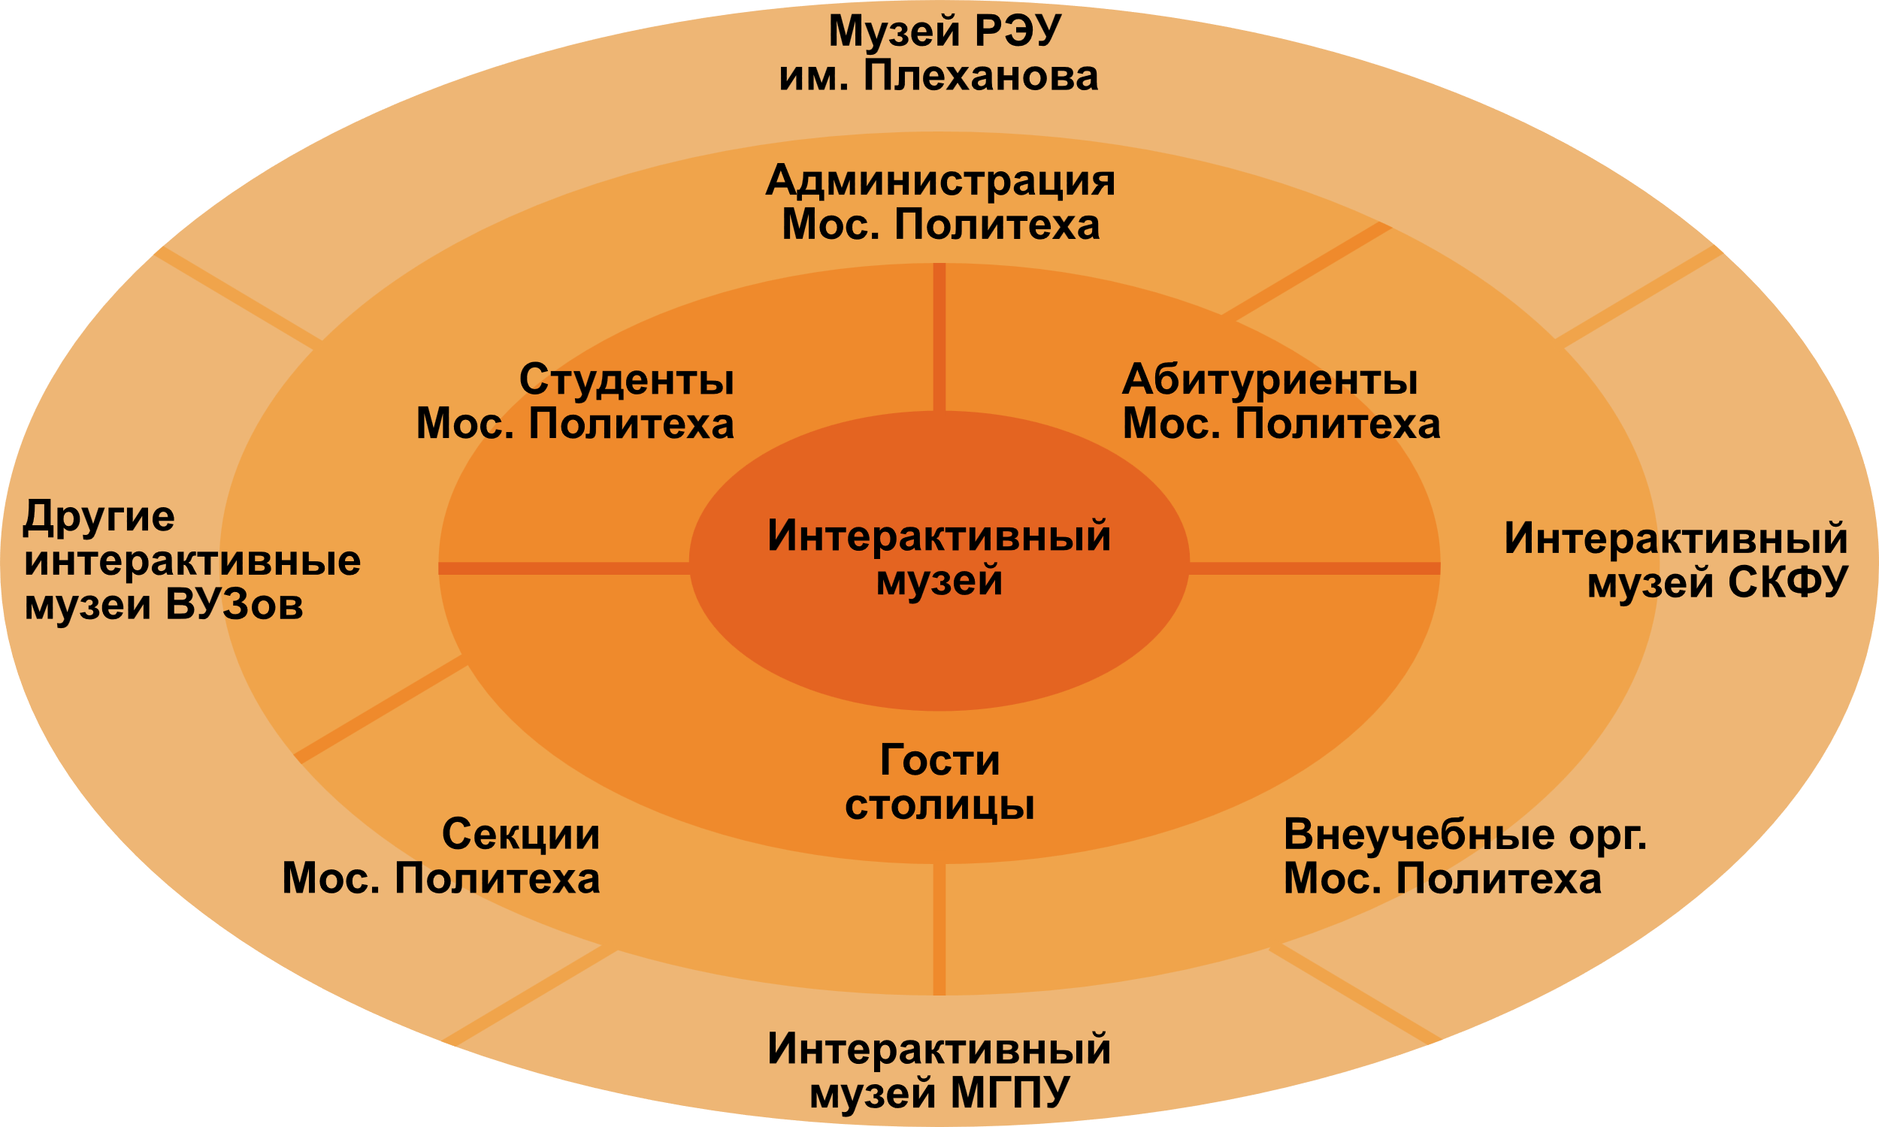
Карта стейкхолдеров
7

Slide 8
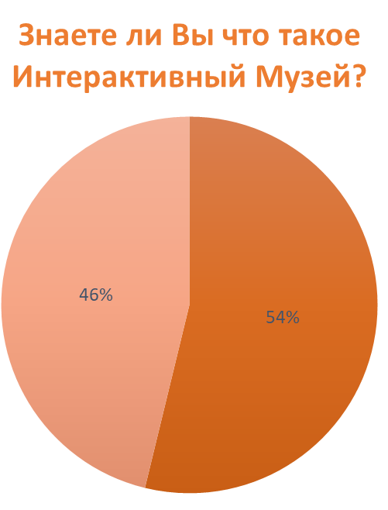
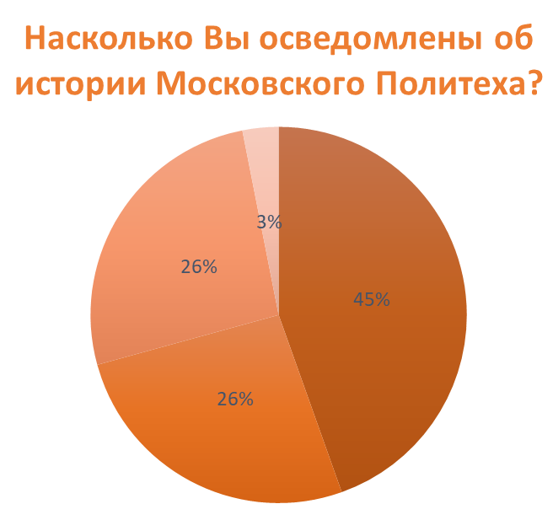
Исследовательский опыт
Проведен опрос среди обучающихся Московского Политеха, чтобы узнать об их интересе к Интерактивным Музеям и опыте посещаемости подобных мест.
Почти половина знакома с историей Московского Политеха, однако есть и те, кто не знакомы или не интересуются. Больше половины участников опроса знают об Интерактивном Музее!
Да
Нет
Знаю в общих деталях
Не интересуюсь
Не знаю
Сильно интересуюсь
8

Slide 9
Чего мы достигли
Что мы сделали за этот период?
Функционирующий сайт с тремя полностью готовыми страницами
Изменили оформление главной страницы
Обновили header и модифицировали footer
Создали переходы между страницами
Оптимизировали и структурировали код предыдущих разработчиков
3D-модели экспонатов
Сфотографировали экспонаты разных корпусов
Обозначили фронт работ на семестр
Смоделировали два экспоната
Собрали информацию об истории Московского Политеха
Изучили историю вуза и лично посетили корпуса
Структурировали материал и подготовили к размещению на сайте
9

Slide 10
Благодарим за внимание!
10

